Slide 1
第6章 自底向上优先分析

Slide 2
第6章 自底向上优先分析
S.P
词法分析程序
语法分析程序
语义分析程序
中间代码生成程序
代码优化程序
目标代码生成程序
表
格
管
理
程
序
错
误
处
理
程
序
O.P

Slide 3
语法分析常用方法
自底向上分析也称移进——归约分析，实现思想是对输入符号串自左至右进行扫描，并将输入符逐个移入栈中，边移入边分析，一旦栈顶符号串形成某个句型的句柄或可归约串（该句柄或可归约串对应某产生式的右部），就用该产生式的左部非终结符代替相应右部的文法符号串，这称为一步归约。
重复这一过程直到归约到栈中只剩文法的开始符号时则为分析成功，也就是确认输入串是文法的句子。
自底向上分析的关键问题是如何确定可归约串以进行归约。

Slide 4
自下而上语法分析
基本思想：从输入串开始逐步归约
自下而上语法分析
基本问题：归约的问题
简单优先
优先分析法
算符优先
分析方法
优先函数的构造
LR分析法
实现技术：移进归约

Slide 5
教学内容
6.1 自底向上分析概述
6.2 自底向上优先分析法概述
6.3 简单优先分析法
6.4 算符优先分析法

Slide 6
本章重点
优先关系表
算符优先分析算法
优先函数

Slide 7
6.1 自底向上分析概述
前面已经谈了自下而上分析的基本思想，就是自左而右地扫描输入——源程序单词符号串，并逐步进行自下而上的归约，直至归约到文法的开始符号；或者说，从树的末端开始，一步步向上归约，直至树根。
这种构造树的过程与我们通常的从根开始构造的方法刚好是一个逆过程，因此这种树又称为语法分析树。

Slide 8
（1）归约和语法分析树
S
G[S]: S → aAcBe
A → b|Ab
B → d
A
A
B
a
b
b
c
d
e
显然，abbcde是该文法的一个句子，于是可如右图构造其语法分析树。
该语法树的构造的确是一个“自左而右、自下而上”的过程，把这一类分析方法统称为“自下而上”的。
Notes:
上述思想可用如下的一个例子来说明：
显然，abbcde是该文法的一个句子，于是可如右图构造其语法分析树。
该语法树的构造的确是一个“自左而右、自下而上”的过程，我们把这一类分析方法统称为“自下而上”的。

Slide 9
（2）移进－归约
在计算机上模拟以上的语法分析树的构造过程，可借助于一个符号栈来实现：
输入串：
abbcde#
步骤：
1
2
3
4
5
6
7
8
9
10
动作：
移进a
移进b
归约b
移进b
归约Ab
移进c
移进d
归约d
移进e
归约aAcBe
归约产生式：
(2)
(3)
(4)
(1)
e
符号栈：
d
B
B
b
c
c
c
c
b
A
A
A
A
A
A
A
a
a
a
a
a
a
a
a
a
S
#
#
#
#
#
#
#
#
#
#
Notes:
由此看来，自下而上分析法就是对栈的“移进－归约”法，更进一步的，也就是对句子的一个规范归约过程——何为规范归约呢？
（回顾短语、句柄、推导、归约的知识）

Slide 10
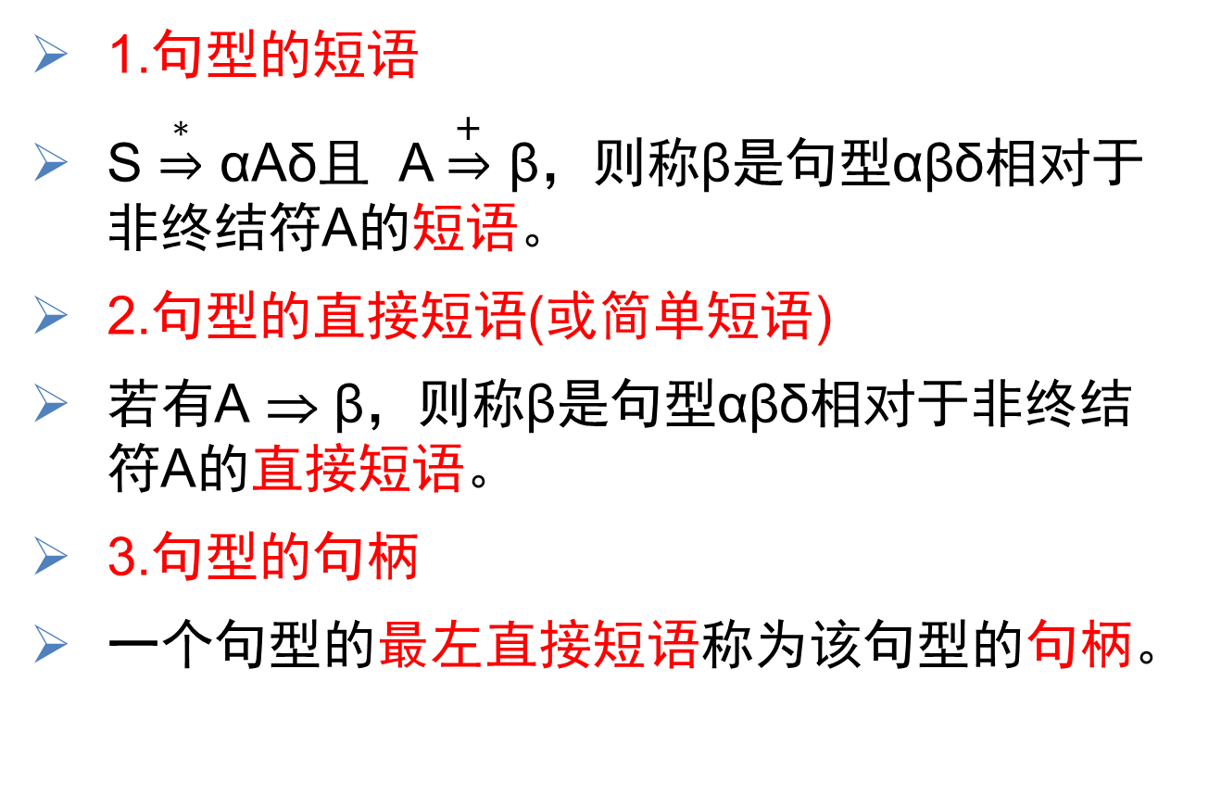
短语、句柄的定义
1.句型的短语
S $\underset{⇒}{∗}$ αAδ且 A $\underset{⇒}{+}$ β，则称β是句型αβδ相对于非终结符A的短语。
2.句型的直接短语(或简单短语)
若有A ⇒ β，则称β是句型αβδ相对于非终结符A的直接短语。
3.句型的句柄
一个句型的最左直接短语称为该句型的句柄。

Slide 11
推导、归约的定义
α→β是文法G的产生式，若有v, w满足：v=γαδ, w=γβδ, 其中γ∈V*,δ∈V*
则称v直接推导到w，记作 v ⇒ w，也称w直接归约到v，就是说归约是推导的逆过程。
自左向右的归约过程也称规范归约，是最右推导的逆过程，因此规范归约也称最左归约；最右推导常被称为规范推导，由规范推导得到的句型称为规范句型。
再来看上述的例子，每一步归约都是替换句柄：

Slide 12
符号栈操作
分析结束，由栈中的开始符号为树根，最终形成了一棵分析树。不难看出，上述的自左而右、自下而上的分析法就是对符号栈施行如下四种操作：
移进指把输入串的一个符号进栈；
归约指发现栈顶出现可归约串，并用适当的符号去替换这个串；
接受指宣布最终分析成功，可以把它看成是归约的一种特殊形式；
出错处理指发现栈顶的内容与输入串相悖，分析工作无法正常进行。此时需调用出错处理程序进行诊察和校正，并调整栈顶的内容。
Notes:
分析结束，由栈中的开始符号为树根，最终形成了一棵分析树。不难看出，上述的自左而右、自下而上的分析法就是对符号栈施行如下四种操作：移进、归约、接受、出错处理。
这样一来是否意味着自下而上的问题都解决了呢？当然不是！在分析过程中，何时应移进、何时应归约？什么样的串才算可归约的？这都是有待解决的问题。

Slide 13
教学内容
6.1 自底向上分析概述
6.2 自底向上优先分析法概述
6.3 简单优先分析法
6.4 算符优先分析法

Slide 14
6.2 自底向上优先分析法概述
本节先借助于文法符号的优先关系，来直观地看一下如何解决何时移进、何时归约的问题。这种方法称为优先分析法。
优先分析法又可分为简单优先分析法和算符优先分析法。
简单优先分析法的基本思想是对一个文法按一定原则求出该文法所有符号（即终结符和非终结符）之间的优先关系，按照这种关系确定归约过程中的句柄，它的归约过程实际上是一种规范归约。
算符优先分析法的基本思想则是只规定算符之间的优先关系，即只考虑终结符之间的优先关系，由于算符优先分析不考虑非终结符之间的优先关系，在归约过程中只要找到句柄就归约，并不考虑归约到那个非终结符，因而算符优先归约不是规范归约。
Notes:
上节在谈到“移进－归约”法对栈的操作时，我们曾指出“移进”和“归约”的问题并没有解决，这一节我们先借助于文法符号的优先关系，来直观地看一下如何解决何时移进、何时归约的问题。这种方法称为优先分析法。
优先分析法又可分为简单优先分析法和算符优先分析法。
简单优先分析法的基本思想是对一个文法按一定原则求出该文法所有符号（即终结符和非终结符）之间的优先关系，按照这种关系确定归约过程中的句柄，它的归约过程实际上是一种规范归约。
算符优先分析法的基本思想则是只规定算符之间的优先关系，即只考虑终结符之间的优先关系，由于算符优先分析不考虑非终结符之间的优先关系，在归约过程中只要找到句柄就归约，并不考虑归约到那个非终结符，因而算符优先归约不是规范归约。

Slide 15
教学内容
6.1 自底向上分析概述
6.2 自底向上优先分析法概述
6.3 简单优先分析法
6.4 算符优先分析法

Slide 16
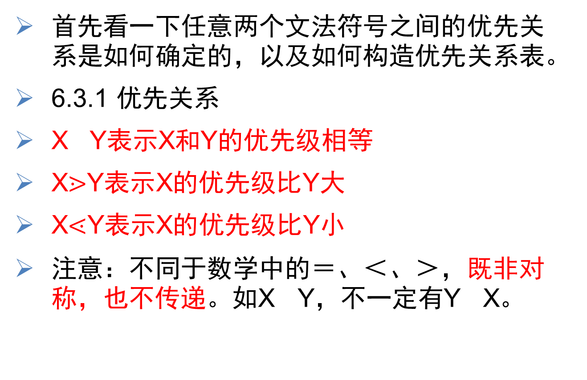
6.3 简单优先分析法
首先看一下任意两个文法符号之间的优先关系是如何确定的，以及如何构造优先关系表。
6.3.1 优先关系
X Y表示X和Y的优先级相等
X⋗Y表示X的优先级比Y大
X$\text{⋖}$Y表示X的优先级比Y小
注意：不同于数学中的＝、＜、＞，既非对称，也不传递。如X Y，不一定有Y X。
Notes:
首先看一下任意两个文法符号之间的优先关系是如何确定的，以及如何构造优先关系表。 根据上面的定义，可确定文法符号之间的优先关系。

Slide 17
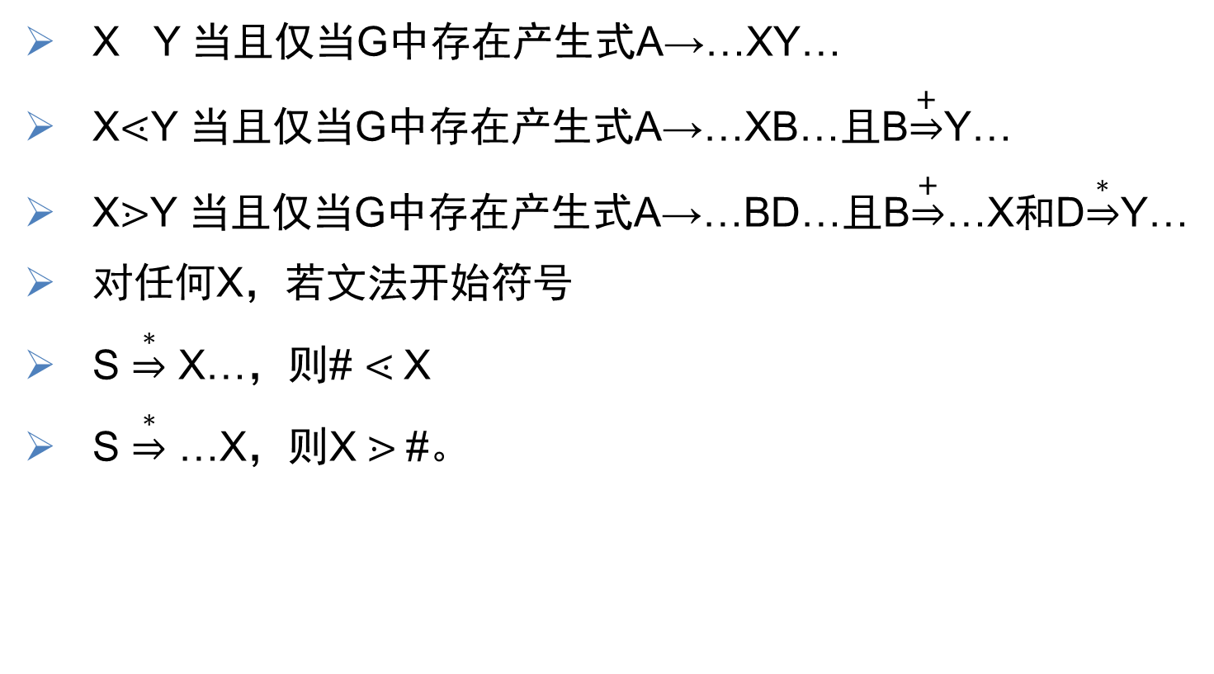
优先关系规则
X Y 当且仅当G中存在产生式A→…XY…
X$\text{⋖}$Y 当且仅当G中存在产生式A→…XB…且B$\underset{⇒}{+}$Y…
X⋗Y 当且仅当G中存在产生式A→…BD…且B$\underset{⇒}{+}$…X和D$\underset{⇒}{∗}$Y…
对任何X，若文法开始符号
S $\underset{⇒}{∗}$ X…，则# $\text{⋖}$X
S $\underset{⇒}{∗}$ …X，则X ⋗ #。

Slide 18
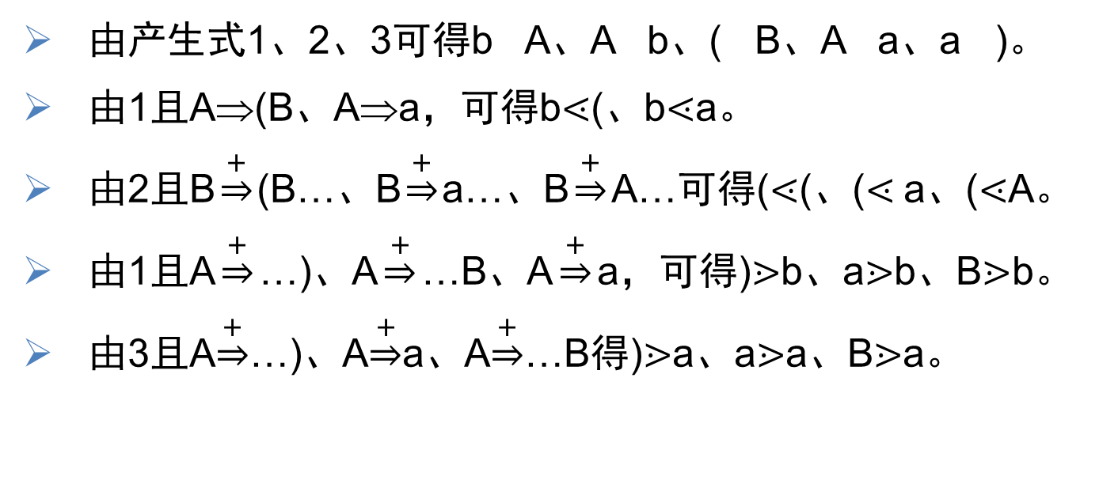
优先关系举例
G[S]: S → bAb (1)
A → (B|a (2)
B → Aa) (3)
由产生式1、2、3可得b A、A b、( B、A a、a )。
由1且A$\text{}$(B、A$\text{}$a，可得b⋖(、b⋖a。
由2且B$\underset{⇒}{+}$(B…、B$\underset{⇒}{+}$a…、B$\underset{⇒}{+}$A…可得(⋖(、(⋖ a、(⋖A。
由1且A$\underset{⇒}{+}$…)、A$\underset{⇒}{+}$…B、A$\underset{⇒}{+}$a，可得)⋗b、a⋗b、B⋗b。
由3且A$\underset{⇒}{+}$…)、A$\underset{⇒}{+}$a、A$\underset{⇒}{+}$…B得)⋗a、a⋗a、B⋗a。

Slide 19
确定优先关系的原则
在语法树中，确定优先关系的原则是：
同层的优先关系为 ；
不同层时，层次在下的优先级高，层次在上的优先级低
为了表示简洁明了，我们可以用优先关系矩阵表示文法符号之间的优先关系。

Slide 20
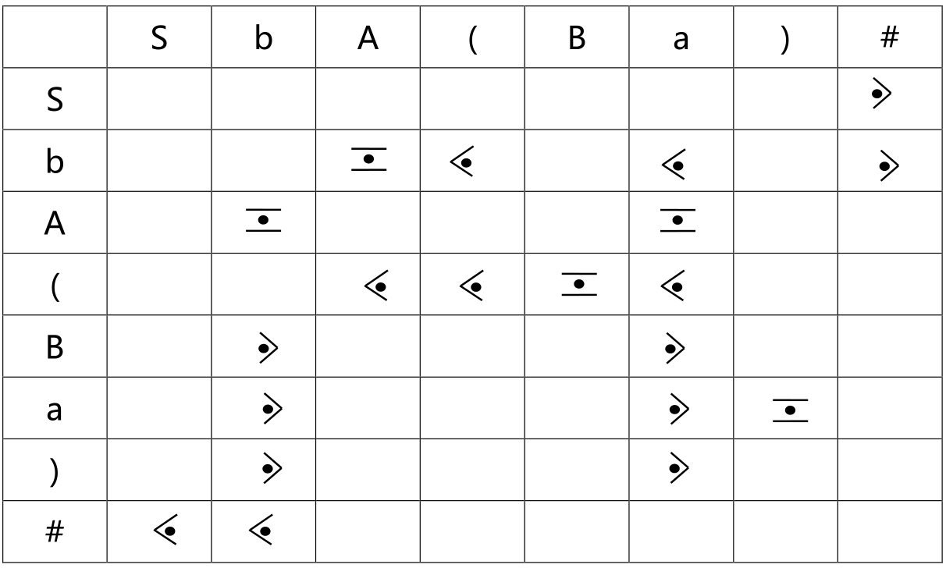
优先关系矩阵
空白处表示这两个终结符不能相邻，故没优先关系
对于与#相邻的符号，所有符号⋗#，# ⋖所有符号

Slide 21
优先关系在语法树中的体现
教材P104

Slide 22
6.3.2 简单优先文法的定义
满足以下条件的文法是简单优先文法（见教材P₁₀₅）：
（1）在文法符号集V中，任意两个符号之间最多只有一种优先关系成立；
（2）在文法中任意两个产生式没有相同的右部；
（3）不含空产生式。
其中第一条必须满足是显然的，对第二条来说，若不满足则会出现归约不唯一。

Slide 23
6.3.3 简单优先分析的过程
首先构造优先关系矩阵，并将文法的产生式保存，设置符号栈S。
分析程序读入一个单词后，比较栈顶符号和该单词的优先级，若栈顶符号优先级低于或等于该单词，继续读入；若栈顶符号优先级高于读入符号，则找句柄进行归约，然后继续读入。
直到最后栈内只剩下开始符号，输入串读到“＃”为止。此时识别正确。

Slide 24
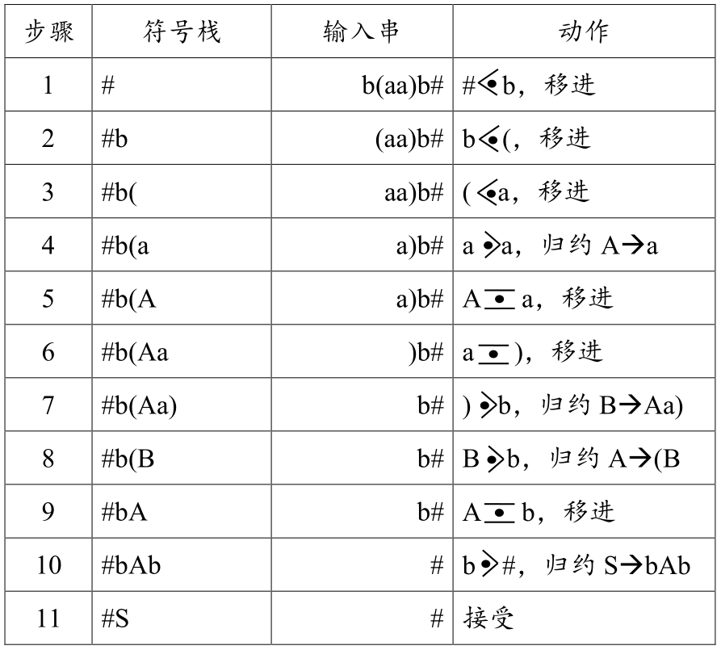
输入串b(aa)b#的简单优先分析过程
G[S]: S → bAb (1)
A → (B|a (2)
B → Aa) (3)
Notes:
简单优先分析法准确、规范，但分析效率低。

Slide 25
输入串b(aa)b#的简单优先分析过程
G[S]: S → bAb (1)
A → (B|a (2)
B → Aa) (3)
Notes:
简单优先分析法准确、规范，但分析效率低。

Slide 26
教学内容
6.1 自底向上分析概述
6.2 自底向上优先分析法概述
6.3 简单优先分析法
6.4 算符优先分析法

Slide 27
6.4 算符优先分析法
所谓算符优先分析就是定义算符之间（确切的说，终结符之间）的某种优先关系，借助于这种关系寻找“可归约串”并进行归约。
由于算符优先分析不考虑非终结符之间的优先关系，在归约过程中只要找到句柄就归约，并不考虑归约到那个非终结符，因而算符优先归约不是规范归约。

Slide 28
6.4.1 直观算符优先分析法
产生算术表达式的文法
G[E]: E → E+E│E*E│E↑E│(E)│i
这里，E为非终结符，而+、*、↑、i、(、)为终结符。
E可理解为表达式，+、*、↑可理解为通常意义下的运算符，(、)为通常意义下的括号，i可理解为标识符表示的变量名或常量。

Slide 29
算符的优先级和结合性
所有终结符都做算符对待，则存在一个优先级的问题、结合性的问题。我们按公认的计算顺序规定优先级和结合性如下（见教材P₁₀₇）：
（1）i的优先级最高
（3）­↑优先级次于i，右结合，例如2↑­3↑­2=2↑9=512
（4）*和/优先级次之，左结合
（5）+和-优先级最低，左结合
（6）括号‘(’,‘)’的优先级大于括号外的运算符，小于括号内的运算符，内括号的优先级大于外括号
（7）#的优先级低于与其相邻的算符

Slide 30
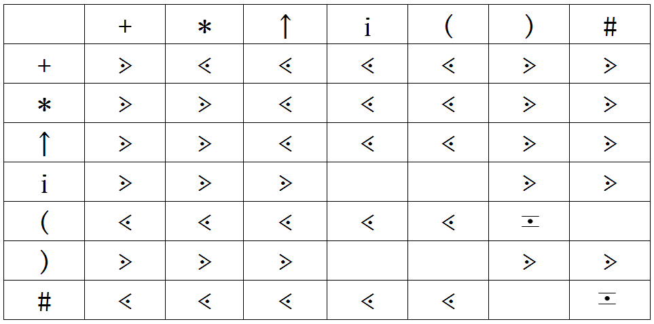
优先表
表中的空白表示相对应的终结符对偶没有优先关系。如文法G[E]中不会出现 …)E(… 或 …)(… 等情况。
Notes:
根据算术表达式的运算规则，我们可以用如下的一个优先表把G[E]的所有终结符的优先关系表示出来：
表中的空白表示相对应的终结符对偶没有优先关系。如文法G[E]中不会出现 …)E(… 或 …)(… 等情况。

Slide 31
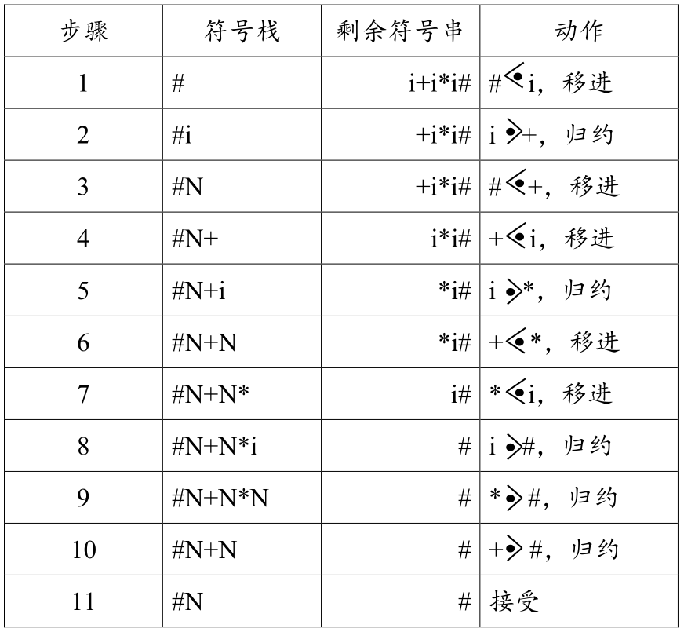
对输入串i+i*i的算符优先分析过程
G[E]: E → E+E│E*E│E↑E│(E)│i
Notes:
以上仅是简单介绍了一下对表达式的分析算法，要使这种方法适应一般情况，有必要对有关概念精确定义，并对算法精确描述。

Slide 32
6.4.2 算符优先文法的定义
定义6.1 若文法G中没有形如A → …BC…的产生式，这里B、C为非终结符，则称G为算符文法，也称OG（operater grammar）文法。
直观上说，Operator Grammar就是产生式右部不含相邻的非终结符的上下文无关文法。
算法语言中的表达式文法均可以表示为算符文法。
G[E]: E → E＋E|E*E |(E) |i 是
G[E]: E → EAE|(E)|i
A → ＋|*
不是
Notes:
算符文法的定义（见教材P₁₀₇）：

Slide 33
算符文法的性质
性质1 在算符文法中任何句型都不包含两个相邻的非终结符。
性质2 若Ab或bA出现在算符文法的句型γ中，其中A∈V_{N}，b∈V_{T}, 则γ中任何含b的短语必含有A。（即包含该算符左右两边的非终结符）
注意：含b的短语必含A，含A的短语不一定含b。
Notes:
注意：含b的短语必含A，含A的短语不一定含b。
那么什么是算符优先文法呢？为此我们首先应精确定义前面说过的三个优先关系。

Slide 34
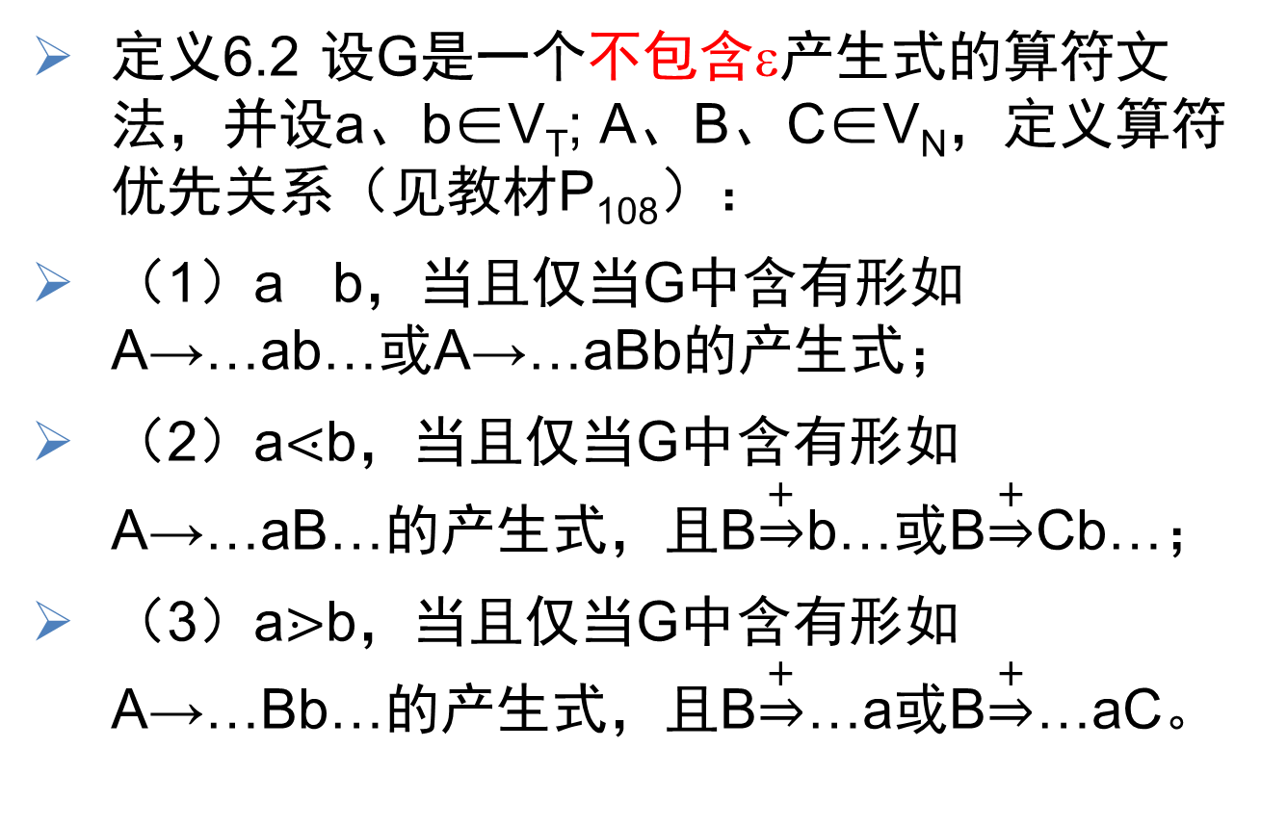
算符优先关系的定义
定义6.2 设G是一个不包含ε产生式的算符文法，并设a、b∈V_{T}; A、B、C∈V_{N}，定义算符优先关系（见教材P₁₀₈）：
（1）a b，当且仅当G中含有形如A→…ab…或A→…aBb的产生式；
（2）a⋖b，当且仅当G中含有形如A→…aB…的产生式，且B$\underset{⇒}{+}$b…或B$\underset{⇒}{+}$Cb…；
（3）a⋗b，当且仅当G中含有形如A→…Bb…的产生式，且B$\underset{⇒}{+}$…a或B$\underset{⇒}{+}$…aC。
Notes:
下面我们给出算符优先文法的定义

Slide 35
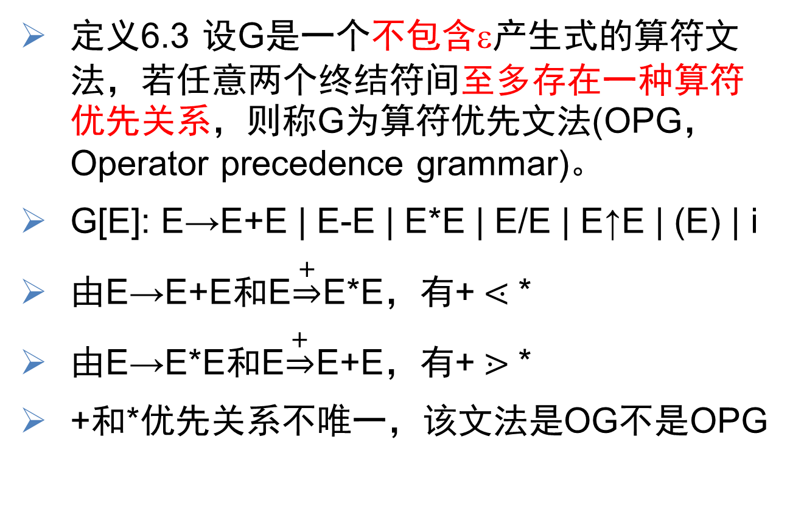
算符优先文法的定义
定义6.3 设G是一个不包含ε产生式的算符文法，若任意两个终结符间至多存在一种算符优先关系，则称G为算符优先文法(OPG，Operator precedence grammar)。
G[E]: E→E+E | E-E | E*E | E/E | E↑E | (E) | i
由E→E+E和E$\underset{⇒}{+}$E*E，有+ ⋖ *
由E→E*E和E$\underset{⇒}{+}$E+E，有+ ⋗ *
+和*优先关系不唯一，该文法是OG不是OPG

Slide 36

举例
文法G[E]: ①E → E+T|T ②T → T*F|F
③F → P↑F|P ④P → (E)|i
首先我们看到G[E]中无P→…QR…的产生式，故为一个OG。
其次由④我们有( )，而由E→E+T及T$\underset{⇒}{+}$T*…可得＋ ⋖ *；
而由②、③则有* ⋖ ↑，同时由①中E → E+T及E $\underset{⇒}{+}$E+T则有+ ⋗ +。
同样可得 * ⋗ *、↑ ⋖ ↑、(⋖ +等，于是我们可以构造出优先表来。从表中可见G的任意两个终结符之间至多有一种优先关系成立，所以G是一个OPG。
Notes:
以上是通过我们的观察构造出算符优先文法的优先表，那么在计算机中应怎样构造呢？

Slide 37
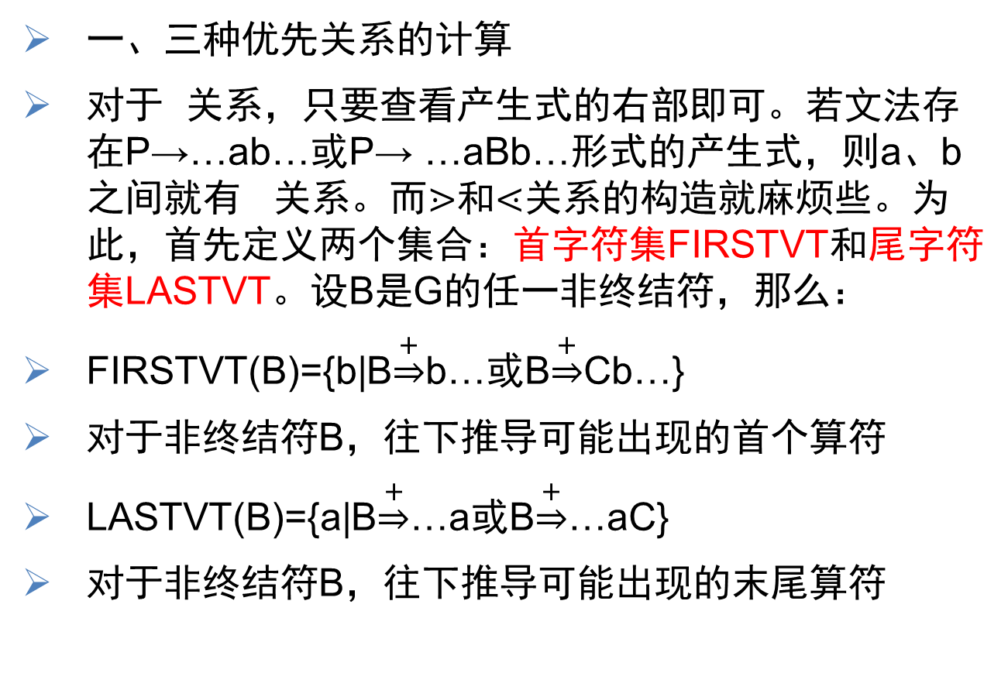
6.4.3 算符优先关系表的构造
一、三种优先关系的计算
对于 关系，只要查看产生式的右部即可。若文法存在P→…ab…或P→ …aBb…形式的产生式，则a、b之间就有 关系。而⋗和⋖关系的构造就麻烦些。为此，首先定义两个集合：首字符集FIRSTVT和尾字符集LASTVT。设B是G的任一非终结符，那么：
FIRSTVT(B)={b|B$\underset{⇒}{+}$b…或B$\underset{⇒}{+}$Cb…}
对于非终结符B，往下推导可能出现的首个算符
LASTVT(B)={a|B$\underset{⇒}{+}$…a或B$\underset{⇒}{+}$…aC}
对于非终结符B，往下推导可能出现的末尾算符

Slide 38
FIRSTVT和LASTVT
有了这两个集合之后，就可以通过检查每个产生式的候选式确定满足关系⋗和⋖的所有终结符对。
例如，若某个产生式的一个形式为…aQ…，则对任意b∈FIRSTVT(Q)，我们有a ⋖ b；
若产生式形式为…Bb…，则对任意a∈LASTVT(B)，我们有a ⋗ b。
那么FIRSTVT、LASTVT应如何构造呢？

Slide 39
（1）FIRSTVT的构造算法
根据FIRSTVT(P)的定义，按如下规则构造(教材P₁₁₁₎：
1. 若有产生式A→a…或A→Ba…，则a∈FIRSTVT(A)
2. 若a∈FIRSTVT(B)，且有产生式A → B…，则a∈FIRSTVT(A)
例G[S]: S → aAcBe
A → Ab|b
B → d
FIRSTVT(S)={a}
FIRSTVT(A)={b}
FIRSTVT(B)={d}

Slide 40
（2）LASTVT的构造算法
根据LASTVT (P)的定义，按下面的规则来构造：
1. 若有产生式A→…a或A→…aB，则a∈LASTVT (A)
2. 若a∈LASTVT (B)，且有产生式A → …B，则a∈LASTVT (A)
例G[S]: S → aAcBe
A → Ab|b
B → d
LASTVT (S)={e}
LASTVT (A)={b}
LASTVT (B)={d}
Notes:
在构造出了FIRSTVT、LASTVT之后，就可以构造优先表了

Slide 41
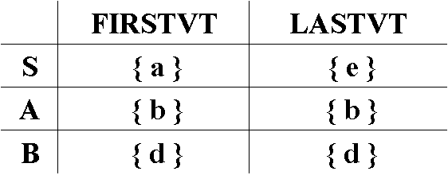
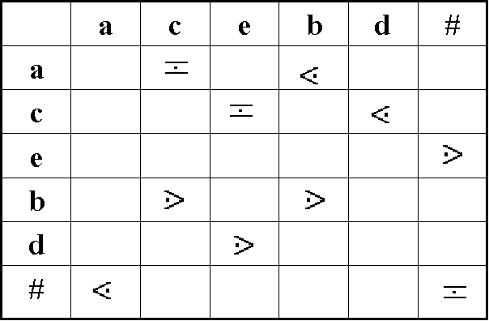
二、构造算符优先关系表
例G[S]: S → aAcBe
A → Ab|b
B → d
对于#S#，有#⋖FIRSTVT(S)，LASTVT(S)⋗#，# #

Slide 42
教材P₁₁₀例6.3
G[E’]：(0) E’ → #E#
(1) E → E+T
(2) E → T
(3) T → T*F
(4) T → F
(5) F → P↑F
(6) F → P
(7) P → (E)
(8) P → i
1) 关系
由产生式(0)和(7)，得# #，（ ）。
为求⋗和⋖关系，计算各非终结符的FIRSTVT、LASTVT集合。
FIRSTVT
LASTVT
E’
{#}
{#}
E
{+,*,↑­,(,i}
{+,*,↑,),i}
T
{*,­↑,(,i}
{*,­↑,),i}
F
{↑,(,i}
{↑­,),i}
P
{(,i}
{),i}
Notes:
G[E’]：（见教材P₁₁₀例6.3）

Slide 43
教材P₁₁₀例6.3
G[E’]：(0) E’ → #E#
(1) E → E+T
(2) E → T
(3) T → T*F
(4) T → F
(5) F → P↑F
(6) F → P
(7) P → (E)
(8) P → i
2）找形如A → …aB…的产生式，列出形如…aB…的符号对的⋖关系
#E 则有# ⋖ FIRSTVT(E)
+T 则有+ ⋖ FIRSTVT(T)
*F 则有* ⋖ FIRSTVT(F)
­↑F 则有↑⋖ FIRSTVT(F)
(E 则有( ⋖ FIRSTVT(E)
Notes:
G[E’]：（见教材P₁₁₀例6.3）

Slide 44
教材P₁₁₀例6.3
G[E’]：(0) E’ → #E#
(1) E → E+T
(2) E → T
(3) T → T*F
(4) T → F
(5) F → P↑F
(6) F → P
(7) P → (E)
(8) P → i
3）找形如A → …Bb…的产生式，列出形如…Bb…的符号对的⋗关系
E# 则有LASTVT(E) ⋗ #
E+ 则有LASTVT(E) ⋗ +
T* 则有LASTVT(T) ⋗ *
P ↑­ 则有LASTVT(P) ⋗ ↑ ­
E) 则有LASTVT(E) ⋗ )
Notes:
G[E’]：（见教材P₁₁₀例6.3）
从而可以构造优先关系矩阵为下表

Slide 45
优先关系矩阵

Slide 46
6.4.4 算符优先分析算法
根据前面的讨论，我们知道：算符优先归约和规范归约并不完全一致——因为要照顾算符的优先顺序，同时算符优先分析并没有对非终结符定义优先关系，所以也就无法对单个非终结符进行归约。
因此，有必要对前边讲的栈顶“可归约串”进行重新定义。

Slide 47
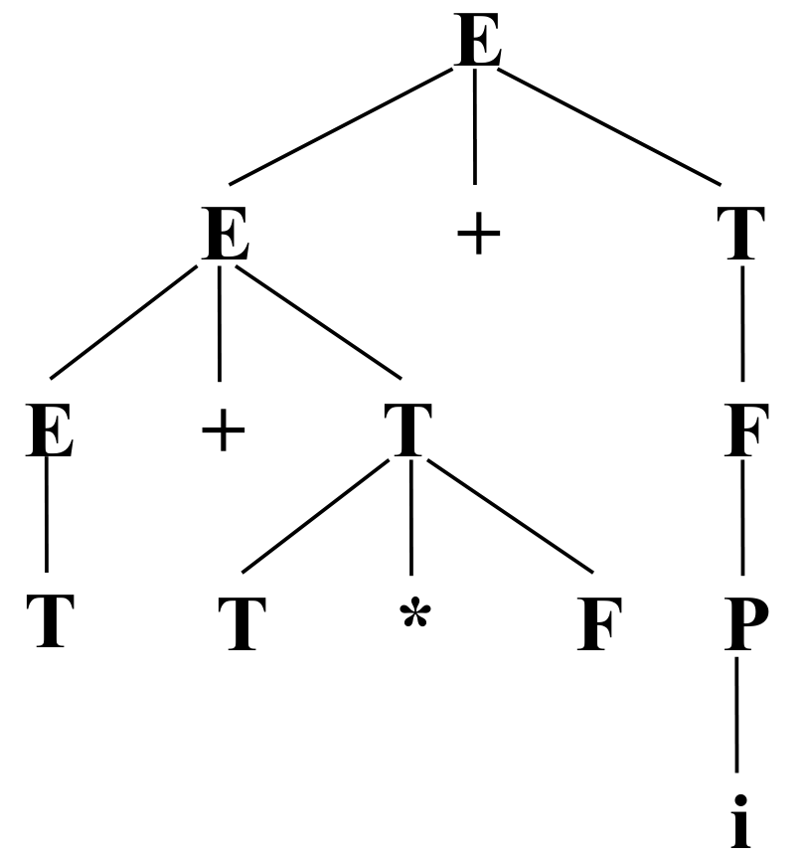
（1）素短语及最左素短语
定义6.4：文法G句型的素短语是一个短语，它至少包含一个终结符，且除自身外不再包含其他素短语。
处于句型最左边的素短语称为最左素短语。
G[E’]：(1) E → E+T
(2) E → T
(3) T → T*F
(4) T → F
(5) F → P↑F
(6) F → P
(7) P → (E)
(8) P → i
对于句型T+T*F+i，其短语有：
T、T*F、i、T+T*F+i、T+T*F
素短语有：T*F、i
最左素短语为：T*F

Slide 48
（2）最左素短语的判断
对于算符优先文法，句型一般记为 ：
#N₁a₁N₂a₂…N_{n}a_{n}N_{n+1}#
其中，每个a_{i}都是终结符，N_{i}是可有可无的非终结符。
设最左素短语为N_{i}a_{i}…N_{j}a_{j}N_{j+1}，有：
a_{i-1}⋖ a_{i} a_{i+1} … a_{j} ⋗ a_{j+1}
则N_{i}a_{i}…N_{j}a_{j}N_{j+1}一定能归约为某非终结符。
注意，在程序设计语言中会经常看到这种素短语（如S→for (i=E;i≤E;i++)），当栈顶形成某素短语时就可以进行归约。显然，按照归约句柄的思想，在算符优先分析中应归约最左素短语。

Slide 49
总结
在算符优先分析法中用“最左素短语”来刻画“可归约串”；
在“规范归约”中，用“句柄”来刻画“可归约串”。

Slide 50
（3）算符优先分析算法
分析算法可容易地形式化：引入一个分析栈，先将’#’压入栈，分析时总是用栈顶终结符与当前扫描符进行比较，
遇到优先关系⋖和 时进栈，
遇关系⋗时，回头查找最左素短语，归约之；
若两个符号无关系，则报错。
若栈顶为开始符S，扫描符为’#’，成功。

Slide 51
算符优先分析算法
k=1,s[k]=‘#’; //s为符号栈，‘#’压入栈，s[k]为栈顶项
do{
a=getsym( ); //读入下一个符号给a
if(s[k]∈V_{T}) j=k; else j=k-1;
while(s[j] ⋗ a){
do{//在栈中寻找满足的s[j] ⋖ s[j+1] … s[k] ⋗ a的s[j+1]，即最左素短语的头
Q= s[j] ;
if(s[j-1]∈V_{T}) j=j-1; else j=j-2;
} while(s[j] ⋖ Q)
s[j+1]… s[k]归约为N; //归约最左素短语
k=j+1; s[k]=N;} //end of while
if(s[j] ⋖ a|| s[j] a){k=k+1;s[k]=a;} //移进
else error
}while(a!=‘#’ //符号栈中不是#S)
Notes:
流程图见P₁₁₇

Slide 52
算符优先分析算法说明
1、算法结束时，若栈内只有“＃”和某非终结符，读头下为“＃”，则表示分析成功，否则输入串有错。
2、在进行最左素短语归约时，只要能找出产生式，其右部的终结符与栈顶的若干终结符有一 一对应的关系，当名称相同，位置也相同时即可进行归约，由于最左素短语不考虑非终结符，所以归约成什么符号无关紧要。所以此分析过程得不到语法树，只能是一棵语法树的架子，而这恰恰是算符优先分析简单、高效之所在。
3、通用算符优先分析不考虑非终结符，终结符和非终结符放在同一个栈中。

Slide 53
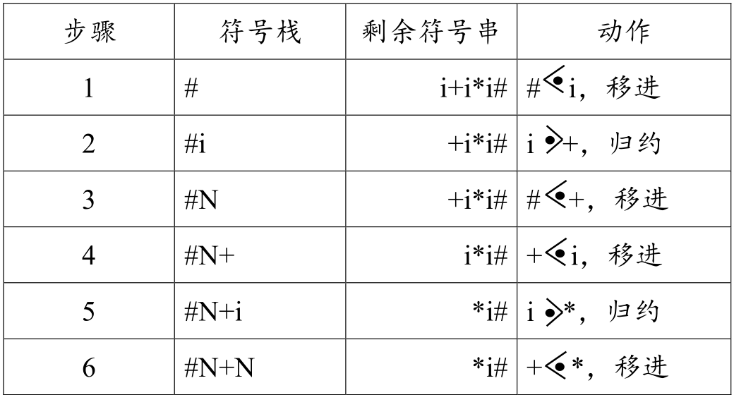
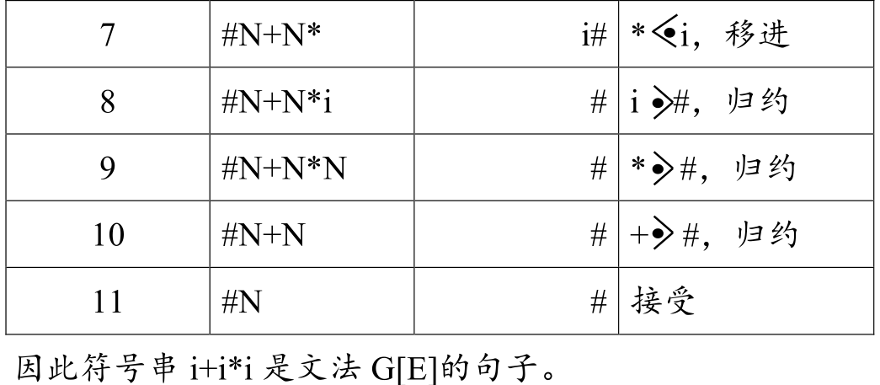
对输入串i+i*i的算符优先分析过程
G[E’]：(0) E’ → #E#
(1) E → E+T
(2) E → T
(3) T → T*F
(4) T → F
(5) F → P↑F
(6) F → P
(7) P → (E)
(8) P → i

Slide 54
6.4.5 优先函数
对于一个实际的程序设计语言的文法，优先矩阵将会很大。对于有n个字符的文法，矩阵的大小是n*n。
解决的方法是引入优先函数，将矩阵线性化。
这样可以节约存储空间和便于执行比较运算。

Slide 55
6.4.5 优先函数
将每个终结符a与一对整数f(a)、g(a)联系在一起。其中，f(a)是a在栈内时的优先数，g(a)是a还未进栈时的优先数，叫比较优先数，且有如下关系：
若 a ⋖ b 则f(a)<g(b)
若 a b 则f(a)=g(b)
若 a ⋗ b 则f(a)>g(b)
这样就可将优先表转换为优先函数表，所需存储空间也由n*n个单元减少到2*n个单元。同时把比较运算转化成数学的比较大小，方便了语法分析过程。

Slide 56
（1）优先表向优先函数的转化—逐次加1法
1）对所有终结符a(包括#)，令f(a)＝g(a)=1(也可为任意常数)。
2）对所有终结符：
①若a ⋗ b 而f(a)≤g(b)，则取f(a) =g(b)＋1；
②若a ⋖ b 而f(a)≥g(b)，则取g(b)=f(a)+1；
③若a b 而f(a)≠g(b)，则取f(a)=g(b)=max(f(a),g(b))；
3）重复步骤2）直到f(a)、g(b)不再改变为止。若存在f(a)或g(b)值≥2n（n为终结符个数）而步骤2）还未结束，则表明该算符优先文法不存在优先函数。

Slide 57
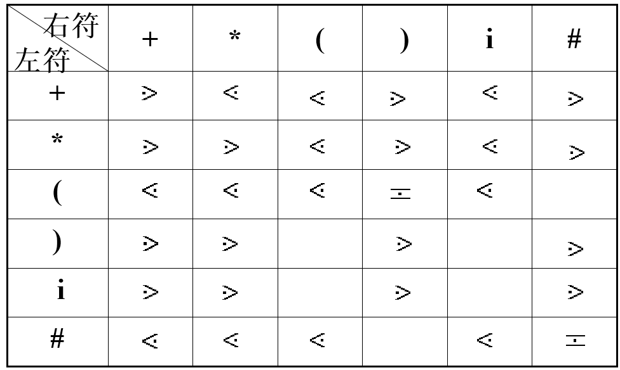
构造优先函数表举例
步骤1：置初值（可以写“正”字）
 | + | * | ( | ) | i | #
f | 1 | 1 | 1 | 1 | 1 | 1
g | 1 | 1 | 1 | 1 | 1 | 1

Slide 58
构造优先函数表举例
步骤2：对第一步结果进行迭代，逐行扫描，依次执行算法第二步的①②③种情况
 | + | * | ( | ) | i | #
f | 2 | 4 | 1 | 4 | 4 | 1
g | 2 | 3 | 5 | 1 | 5 | 1

Slide 59
构造优先函数表举例
步骤3：对第2步结果进行迭代，执行算法第二步
 | + | * | ( | ) | i | #
f | 3 | 5 | 1 | 5 | 5 | 1
g | 2 | 4 | 6 | 1 | 6 | 1

Slide 60
构造优先函数表举例
步骤4：对第3步结果进行迭代，执行算法第二步
 | + | * | ( | ) | i | #
f | 3 | 5 | 1 | 5 | 5 | 1
g | 2 | 4 | 6 | 1 | 6 | 1
Notes:
步骤4与步骤3的结果相同，迭代收敛，步骤4的结果即为优先函数。

Slide 61
（2）优先表与优先函数的关系
1）优先函数并不等价于优先表，在优先表中没有关系的终结符对也存在优先函数。优先表能发现的错误优先函数不能发现。优先函数的能力弱于优先表。
2）有些优先表不存在优先函数。如教材P118举例。
Notes:
对于存在优先函数的优先矩阵，我们也可以用关系图法构造优先函数。具体方法不讲。

Slide 62
6.4.6 算符优先分析的优缺点
（1）算符优先分析比规范归约要快得多，因为它跳过了许多单非终结符的归约。这既是优点，也是缺点。由于忽略了非终结符在归约中的作用，所以它可能会把本来不成为句子的输入串误认为是句子。
（2）算符优先文法适用范围比简单优先文法大得多，许多程序设计语言都可以用它来分析。算符优先分析优先表构造简单，甚至可以用手工构造。
（3）缺点在于有些文法不满足算符优先文法，必须先改写，有些甚至无法改写。事实上，许多符号对之间不存在优先关系。同时，若终结符数目多，优先表可能会占有太多空间。

Slide 63
第6章 小结
（1）简单优先分析所确定的可归约串是当前句型的句柄。
（2）算符优先分析所确定的可归约串是当前句型的最左素短语。
（3）算符优先分析属于自底向上的语法分析，但不是规范归约。
（4）算符优先分析只考虑终结符号之间的优先关系。
（5）算符优先分析算法很容易程序实现。
（6）算符优先分析是比简单优先分析更有效的分析法。

Slide 64
第6章 作业
P122
1 （1）（2）（3）（4）

